Slide 1
PROJETO DE NLP • 2026
Agente Autônomo
para Análise de Editais
PDF
↓
BUSCA
HÍBRIDA
RAG auditável para localizar respostas, validar evidências e reduzir decisões sem suporte documental.
↓
RESPOSTA
+ FONTE
Flask
MiniLM + FAISS
Groq + LlamaIndex
Evidência literal
Notes:
Apresente o sistema como um MVP funcional e auditável, não apenas como um chatbot.
[Sources]
- E:/projetos/00- projeto ia/Projeto-licitao/projeto-entrega1.pdf
- E:/projetos/00- projeto ia/Projeto-licitao/docs/projeto-entrega2.md
- E:/projetos/00- projeto ia/Projeto-licitao/README.md
[/Sources]

Slide 2
EQUIPE
Responsabilidades distribuídas do dado à avaliação
01
Danielle Magalhães Ballester
Liderança, documentação e apresentação
02
Carol Anely Miranda Guzman
Dados e qualidade da amostra
03
André Joás Lima de Araújo
Engenharia, modelagem e pipeline RAG
04
David Damasceno da Frota
Benchmark, métricas e análise de erros
05
Raylson Silva de Lima
Ambiente, testes e reprodutibilidade
02
Notes:
Mostre a complementaridade das funções e destaque que avaliação e reprodutibilidade fazem parte do produto.
[Sources]
- E:/projetos/00- projeto ia/Projeto-licitao/docs/projeto-entrega2.md
[/Sources]

Slide 3
PROBLEMA
Editais concentram decisões críticas em centenas de páginas
01
02
03
Fragmentação
Risco semântico
Auditoria
Objeto, modalidade, valor e prazos aparecem em seções, anexos e tabelas diferentes.
A palavra “prazo” pode significar entrega, execução, pagamento, vigência ou assinatura.
Uma resposta útil precisa indicar documento, página e trecho literal que a sustenta.
Objetivo: transformar busca documental em decisão verificável.
03
Notes:
Use o exemplo de prazo para mostrar por que simples busca por palavra-chave não resolve o problema.
[Sources]
- E:/projetos/00- projeto ia/Projeto-licitao/projeto-entrega1.pdf
- E:/projetos/00- projeto ia/Projeto-licitao/docs/projeto-entrega2.md
- E:/projetos/00- projeto ia/Projeto-licitao/output/relatorio_melhoria_estrutural_rag_2026-08-07.md
[/Sources]

Slide 4
SOLUÇÃO
Uma consulta guiada por intenção e evidência
1
2
3
Indexar
Recuperar
Responder
Extração PDF/OCR, segmentação e vetorização por documento.
Busca semântica + lexical, regras por campo e expansão de seção.
LLM estruturado, validação literal e exibição das fontes.
objeto
modalidade
valor
prazo
habilitação + riscos
04
Notes:
Explique que o sistema separa ingestão, recuperação e validação; isso permite auditar cada etapa.
[Sources]
- E:/projetos/00- projeto ia/Projeto-licitao/README.md
- E:/projetos/00- projeto ia/Projeto-licitao/services/document_processor.py
- E:/projetos/00- projeto ia/Projeto-licitao/services/rag_engine.py
- E:/projetos/00- projeto ia/Projeto-licitao/services/agent_workflow.py
[/Sources]

Slide 5
ARQUITETURA
Pipeline ponta a ponta com isolamento por documento
PDF
→
PyMuPDF
+ OCR
→
Chunks
→
MiniLM
→
FAISS
+ híbrido
→
Groq
→
Resposta
+ evidência
Regra transversal
A resposta só é promovida quando a evidência literal e o contexto semântico são coerentes com o campo consultado.
05
Notes:
Destaque o isolamento por documento para evitar que uma resposta use trechos de outro edital.
[Sources]
- E:/projetos/00- projeto ia/Projeto-licitao/README.md
- E:/projetos/00- projeto ia/Projeto-licitao/services/document_processor.py
- E:/projetos/00- projeto ia/Projeto-licitao/services/vector_store.py
- E:/projetos/00- projeto ia/Projeto-licitao/services/rag_engine.py
[/Sources]

Slide 6
DADOS E BENCHMARK
Do corpus operacional ao teste congelado
19
1.064
10
30
PDFs disponíveis na aplicação
trechos/vetores no índice
editais no benchmark
referências humanas validadas
Protocolo experimental
7 documentos para desenvolvimento
→
configuração escolhida e congelada por hash
→
3 documentos / 9 campos no teste
06
Notes:
Separe o corpus atual da aplicação do benchmark congelado: são conjuntos com papéis diferentes.
[Sources]
- E:/projetos/00- projeto ia/Projeto-licitao/docs/projeto-entrega2.md
- E:/projetos/00- projeto ia/Projeto-licitao/evaluation/benchmark.json
- E:/projetos/00- projeto ia/Projeto-licitao/evaluation/results/rerun_current_2026-08-07_test/global_summary.json
- E:/Temp/codex-clipboard-fad9b929-0329-4301-9fb0-4b0abded595e.png
[/Sources]

Slide 7
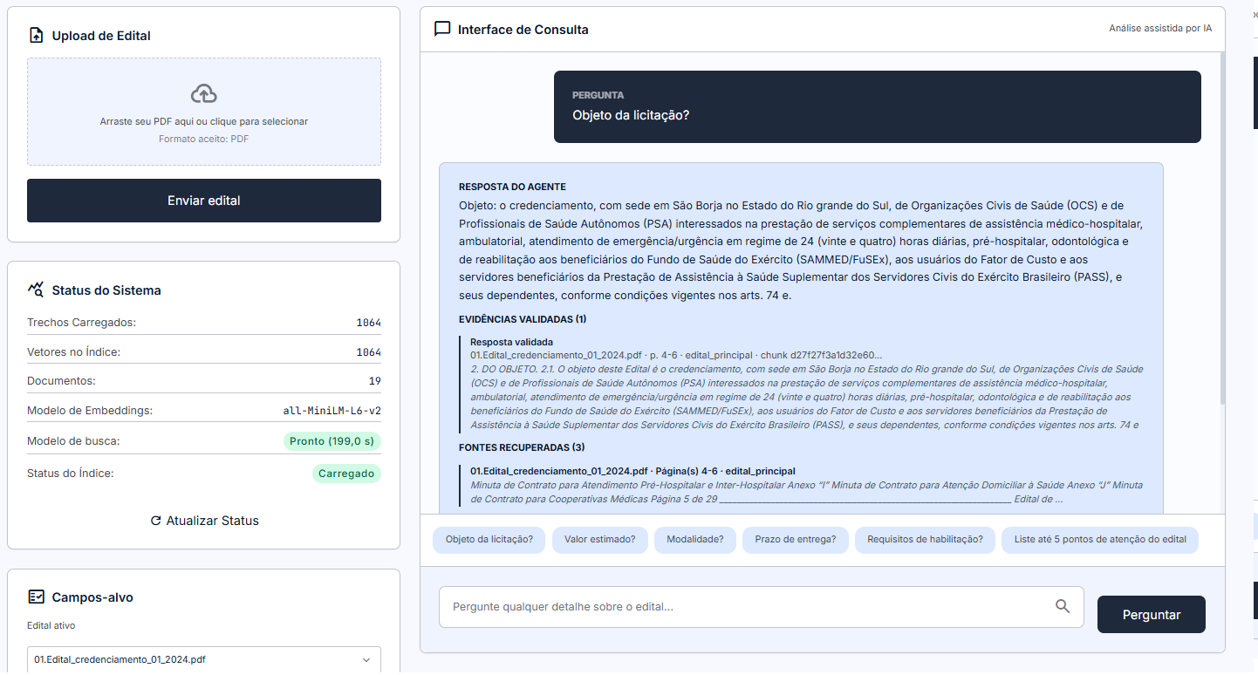
PRODUTO
A resposta vem acompanhada de páginas e fontes recuperadas
O usuário confere
✓
documento ativo
✓
páginas
✓
trecho literal
✓
latência e tokens
✓
status da evidência
07
Notes:
Mostre que a interface permite inspecionar a cadeia de evidência, não apenas ler uma resposta final.
[Sources]
- E:/Temp/codex-clipboard-fad9b929-0329-4301-9fb0-4b0abded595e.png
- E:/projetos/00- projeto ia/Projeto-licitao/templates/index.html
- E:/projetos/00- projeto ia/Projeto-licitao/app.py
[/Sources]

Slide 8
RESULTADOS
A nova rodada melhorou correção e cobertura sem perder fidelidade
1,000
Faithfulness
0,9578
Answer Correctness
Cobertura: 3/9 campos
Métricas RAGAS calculadas apenas nas respostas existentes.
08
Notes:
Explique que os ganhos são reais, mas a amostra respondida continua pequena; evite interpretar as médias sem a cobertura.
[Sources]
- E:/projetos/00- projeto ia/Projeto-licitao/docs/projeto-entrega2.md
- E:/projetos/00- projeto ia/Projeto-licitao/evaluation/results/rerun_current_2026-08-07_test/global_summary.json
- E:/projetos/00- projeto ia/Projeto-licitao/evaluation/results/rerun_current_2026-08-07_test/comparison_report.md
[/Sources]

Slide 9
MÉTRICA CORRIGIDA
Diferença textual não é sinônimo de alucinação factual
0%
66,7%
UNSUPPORTED CLAIM RATE
REFERENCE MISMATCH RATE
Afirmações sem suporte documental entre os campos respondidos.
Divergência literal em relação ao gabarito — mesmo com evidência válida.
Leilão × leilão eletrônico
Procedimento: Credenciamento × credenciamento
09
Notes:
A métrica de alucinação passou a medir suporte factual. O mismatch permanece útil, mas com outro nome e outra interpretação.
[Sources]
- E:/projetos/00- projeto ia/Projeto-licitao/evaluation/results/rerun_current_2026-08-07_test/global_summary.json
- E:/projetos/00- projeto ia/Projeto-licitao/evaluation/metrics.py
- E:/projetos/00- projeto ia/Projeto-licitao/evaluation/generate_reports.py
[/Sources]

Slide 10
QUALIDADE DE ENGENHARIA
A melhoria foi protegida por testes e auditoria de decisões
160
171
97,66%
testes automatizados aprovados
decisões RAG auditadas
acerto estrito na auditoria
0
casos não resolvidos
0
vazamentos entre documentos
4
erros estritos restantes
Execução local após a limpeza: 160 passed, 6 warnings.
10
Notes:
Associe qualidade do RAG à qualidade de software: regressões, isolamento documental e decisões auditáveis.
[Sources]
- E:/projetos/00- projeto ia/Projeto-licitao/output/relatorio_rag_decisoes_auditaveis_2026-08-07.md
- E:/projetos/00- projeto ia/Projeto-licitao/output/decision_audit_2026-08-07.json
- E:/projetos/00- projeto ia/Projeto-licitao/tests
[/Sources]

Slide 11
LIMITAÇÕES E PRÓXIMOS PASSOS
O núcleo é forte; a evidência experimental ainda precisa crescer
LIMITAÇÃO
EVIDÊNCIA ATUAL
PRÓXIMA AÇÃO
Cobertura
33,3% (3/9)
Aprimorar recuperação por campo e seção
Amostra
3 documentos
Criar novo holdout e ampliar o corpus
Métrica
correção pós-hoc
Congelar definição antes da próxima rodada
Configuração
pipeline experimental
Avaliar também o RAG híbrido de produção
11
Notes:
A conclusão científica deve ser proporcional ao tamanho do teste. A prioridade é aumentar cobertura antes de celebrar as médias.
[Sources]
- E:/projetos/00- projeto ia/Projeto-licitao/docs/projeto-entrega2.md
- E:/projetos/00- projeto ia/Projeto-licitao/evaluation/results/rerun_current_2026-08-07_test/global_summary.json
- E:/projetos/00- projeto ia/Projeto-licitao/output/relatorio_rag_zero_regressoes_2026-08-07.md
[/Sources]

Slide 12
CONCLUSÃO
O sistema já responde
com evidência auditável.
BASELINE
FORTE
Faithfulness 1,00
Unsupported claims 0%
160 testes aprovados
O próximo salto não é apenas gerar mais respostas — é ampliar cobertura mantendo suporte factual, isolamento documental e reprodutibilidade.
Perguntas?
Notes:
Feche com a ideia de baseline forte: o núcleo está pronto para uma avaliação maior, com foco explícito em cobertura.
[Sources]
- E:/projetos/00- projeto ia/Projeto-licitao/evaluation/results/rerun_current_2026-08-07_test/global_summary.json
- E:/projetos/00- projeto ia/Projeto-licitao/output/relatorio_rag_decisoes_auditaveis_2026-08-07.md
[/Sources]

